Slide 1

Conférence des OING
Évaluation de la mise en œuvre du plan d’actions – retours quantitatifs
Mise à jour 19 novembre 2017

Slide 2
Contexte
Souhait d’évaluer la mise en œuvre du plan d’actions adopté en juin 2014
  L’évaluation a porté sur la période janvier 2015 – nov. 2017
Diffusion d’un questionnaire d’évaluation des actions mises en œuvre
  Diffusé entre fin avril et octobre 2017
  Adressé à chaque membre de la Commission Permanente ainsi que chaque animateur d’un groupe de travail ou représentant officiel de la Conférence
  Avec pour objectif d’analyser les actions réalisées au regard des objectifs et des enjeux fixés par le plan d’actions 2014 – 2017
Le présent support synthétise les principales réponses aux questions posées. Il s’agit là d’un élément d’analyse qu’il faut compléter avec une analyse plus qualitative à réaliser par ailleurs.
Notes:
61 actions dans la V1
Support non totalement repris – pas les verbatims

Slide 3
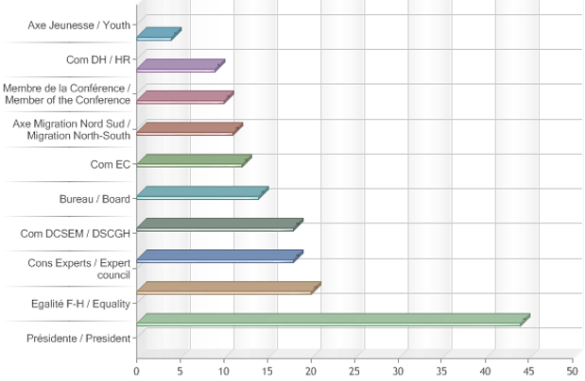
Base de données
132 actions complétées
Une bonne représentation des différentes instances de la conférence pour cette première expérience
160 pilotes ou co-pilotes
Notes:
Attention, ça peut faire moins de 110 car je vais faire des regroupements, en attente des réponses com EC / finalisation Didier et retour Sabine
Montre un vrai dynamisme de notre Présidente… mais je ne sais pas si c’est ça qu’on souhaite montrer et je me demande dans quelle mesure cela influe sur les résultats (transversalité, liens avec les organes du CoE → impact très fort…)

Slide 4
Types d’action
Des types d’action très diversifiées, essentiellement des :
Manifestation grand public ou Conférence
Participation à un groupe de travail
Contributions écrites, discours…
Visite dans les pays membres
Analyses de la loi ou avis juridiques
Session de formation / Training session

Slide 5
Des actions très diverses
Analyses de la loi
Colloque / Conférence
Fact finding visit
Forum / Speed dating
Groupe de travail pour rédiger une recommandation
Intervention lors de séances d’ouverture, colloques…
Membre du jury d’un prix

Slide 6
Contribution à l’un des objectifs thématiques externes
1. Renforcer le rôle de la société civile à participer au processus décisionnel à l’échelle locale, nationale et européenne, afin d’élargir l’espace démocratique dans les pays membres du Conseil de l’Europe et la Biélorussie (85/132)
2. Entrer en dialogue lorsque les orientations politiques choisies par les Etats et les institutions intergouvernementales constituent une menace à l’universalité et l’indivisibilité des droits de l’homme, la Démocratie et l’Etat de droit (60/132)
3. S’engager pour favoriser la ratification et la mise en application des instruments juridiques du Conseil de l’Europe dans les pays membres (50/132)

Slide 7
Nombre de participants
Plus de 110 participants en moyenne à ces actions, avec de très forts écarts
  Allant de 1 à 2000
  Écart type de 237
Ce qui souligne la très forte hétérogénéité du type d’actions réalisées

Slide 8
Ouverture de ces actions
35 actions avaient spécifiquement prévu l’invitation d’organisations de jeunesse (soit 26% de l’ensemble des actions réalisées)
61 actions identifiaient spécifiquement la problématique de l’égalité hommes-femmes dans le cadre de cette action (soit 46% de l’ensemble des actions réalisées)
73 actions ont favorisé la participation ou l'implication de personnes éloignées des institutions européennes (soit 55% de l’ensemble des actions réalisées)

Slide 9
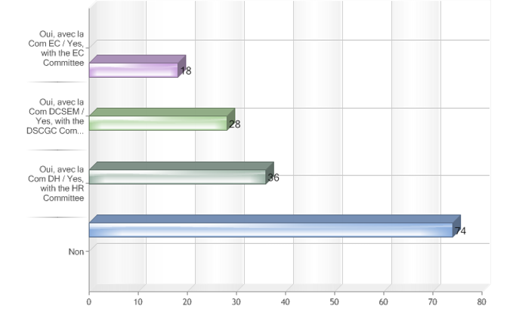
Liens entre les commissions
74 actions n’étaient en lien avec aucune commission
Pour les autres, la répartition était la suivante :

Slide 10
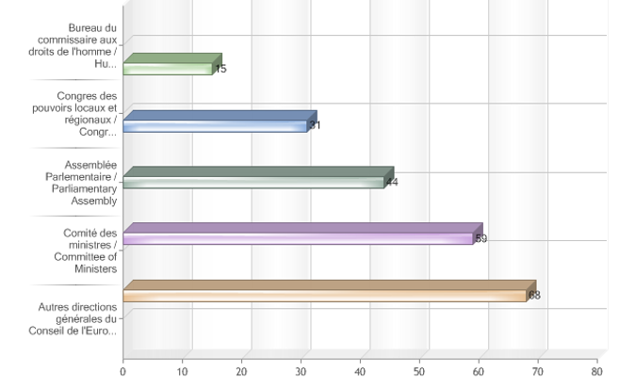
Liens avec les principaux organes du Conseil de l’europe
Des actions fréquemment en lien avec les travaux du Conseil des Ministres, d’autres directions générales et /ou de l’APCE
37 actions (sur 132) n’ayant aucun lien avec les organes du CoE

Slide 11
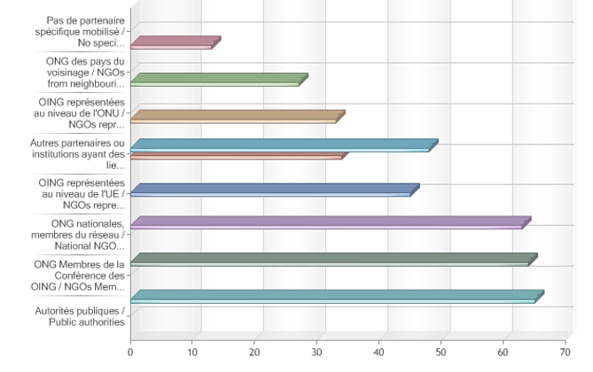
Liens avec d’autres partenaires

Slide 12
Communication autour des actions
105 actions ont donné lieu à la réalisation d'une publication ou production d'un texte ou d'une synthèse à l'issue de l'action
80 actions ont donné lieu à la diffusion d'un article ou d'un texte sur le site web de la conférence, facebook, twitter… à l’issue de l’action

Slide 13
Autres remarques sur l’action (verbatims - extraits)
« - Une prise de conscience de ce que peut produire la recherche d'un dialogue fondé sur le "faire ensemble" et non sur le seul "vivre ensemble"
- un exemple et un encouragement pour les ONG présentes
- un appel à leur solidarité pour l'accueil dans les pays »
« La Journée du 17 octobre est l'occasion de donner la parole à des personnes vivant en situation de pauvreté et de mesurer la gravité de leur situation. Cela permet aussi de constater leur volonté de réagir et les moyens qu'ils mettent, chacun en œuvre pour s'en sortir. »
« Ce type d'intervention permet un plaidoyer qui serait sans doute moins entendu dans une autre configuration. (…) Ces actions sont rarement reprises sur le site de la conférence, elles figurent en revanche quasiment toutes sur le site de la commission vers lequel renvoie le site de la Conférence »
« La participation, très enviée, à ce jury témoigne du positionnement des ONG en charge des thématiques territoriales au Conseil de l'Europe, de leur crédibilité dans le domaine, et des liens de confiance instaurés avec les différents participants et partenaires du Conseil de l'Europe. Il est de tradition que nous intervenions dans tous les discours d'ouverture des conférences liées au prix et que nous remettions le prix à l'un des lauréats. »

Slide 14
Autres remarques sur l’action (verbatims - extraits)
« L'essentiel des propositions adoptées par le groupe de travail ont été retenues par le CDDG qui a constitué une nouveau groupe de travail interne auquel j'ai participé . Le document final sera prochainement soumis au Comité des Ministres. S'il n'a pas été possible de maintenir des termes tels que "co-decision", celui de co-élaboration est l'un des axes forts du texte. »
« Une avancée réelle a été atteinte. En raison notamment de la qualité des intervenants (leurs fonctions antérieures et du moment) Les deux intervenants sollicités ont manifesté un fort intérêt pour nos travaux et souhaité nous rejoindre ! C'est le cas de Mme Petrescu qui se présente à la vice présidence de notre commission. c'est le cas de Paul Maassen qui nous a inclus dans ses réseaux publics et restreints de l'OGP
Noter que lorsque je parle de reprise sur le site, il s'agit d'une publication sur le site de la commission (le seul totalement ouvert pour nous)et de mon twitter ou FB »
« Visibilité et networking à présent, les ONG jeunesse désirent contribuer aux travaux de la Conférence (voir p. ex. les candidatures pour les élections juin 2017!) »
« La Conférence a pu démontrer ses capacités de mobiliser, dans ses réseaux, des expertises sur la dimension religieuse du dialogue interculturel »
« La nécessité d'anticiper l'accroissement de réfugiés de changement climatique dans les décennies à venir est inscrite dans les conclusions du forum, transmises au Comité des Ministres et aux Etats-membres du Conseil de l'Europe et du voisinage »

Slide 15
Suggestions sur le questionnaire (verbatims - extraits)
« Ce questionnaire amène à dénombrer / décrire les actions Pour les évaluer, il conviendrait de prévoir un protocole d'évaluation qualitative ( résultats obtenus, analyse critique, théorisation, perspectives pour des actions innovantes). »
« Ce questionnaire permet de décrire le travail accompli. Cela nous semble nécessaire mais non suffisant. Une méthode d'évaluation des résultats immédiats, à court terme, à moyen terme, serait à construire. Elle permettrait de mesurer l'implication des OING dans les travaux de la Conférence, et leur contribution à la diffusion des priorités du Conseil de l'Europe. »
Des souhaits d’avoir la possibilité de revenir sur le questionnaire (revenir dessus, apporter des modifications quand validé…)
  > possible si on envoie un lien personnalisé par personne et non un lien générique, mais nécessite du coup une diffusion centralisée
Le souhait de pouvoir ajouter des liens ou des pièces jointes, des documents
  La possibilité de le mettre en texte libre, mais non exploité techniquement et impossible de joindre des pièces dans le cadre de l’outil utilisé
Quelques remarques sur certaines questions dont la formulation serait à modifier

Slide 16
Analyse des résultats
Forces
Points d'amélioration
Une Conférence dynamique qui a produit et contribué à de nombreux travaux en l’espace de 3 ans
Des actions très diversifiées
La volonté de travailler en relation avec les principaux organes du CoE et avec d’autres organisations de la société civile
La préparation – quasi – systématique d’un écrit suite à une action
La nécessité de travailler sur la « typologie de ces actions » pour être plus précis dans un futur questionnaire et surtout avoir une stratégie d'actions clairement en lien avec les objectifs de la conférence
L’intégration plus systématique des organisations de jeunesse et des problématiques des jeunes encore à développer
La possibilité de renforcer les interrelations entre les commissions dans l’élaboration de ces actions
La nécessité de travailler sur des nouveaux outils d’animation et de communication autour de ces actions pour les valoriser et les rendre plus attractives

Slide 17
Perspectives
Perspectives : quels critères d’évaluation pour les actions à engager par la prochaine Commission permanente ?
Possibilité de travailler sur l’opportunité, l’efficience et l’efficacité des actions qui vont être mises en place ? … et notamment leur impact sur
  Les positions du Conseil de l’Europe ?
  Les actions des membres de la conférence des OING ?

Slide 18
Merci !
Un grand merci pour votre contribution à cette mise en valeur des actions réalisées qui montre un dynamisme des différentes composantes de la Conférence et une véritable volonté de travailler ensemble, avec d’autres organisations de la société civile et avec les instances du Conseil de l’Europe

